Slide 1

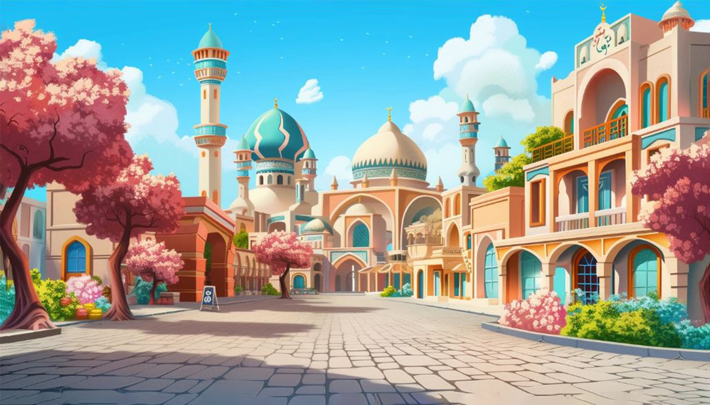
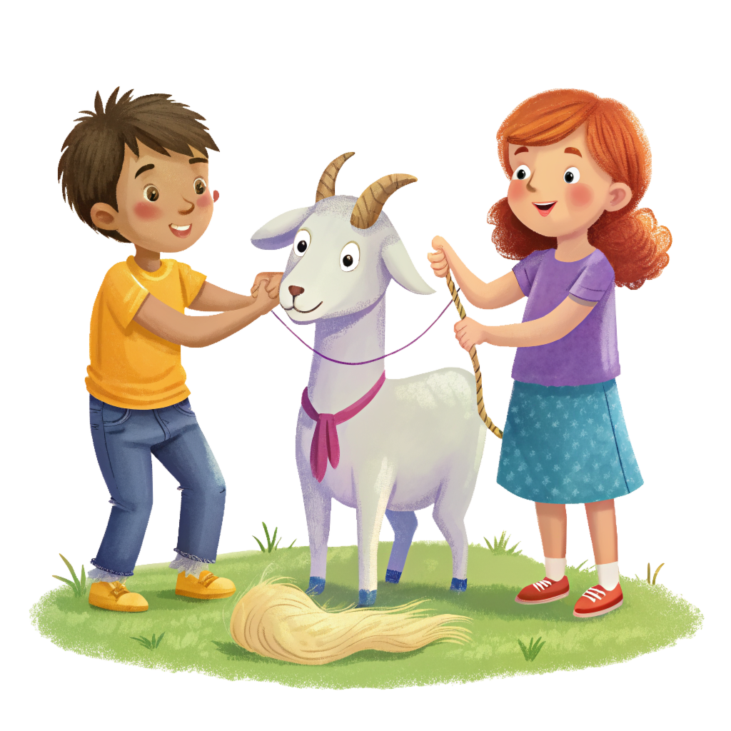
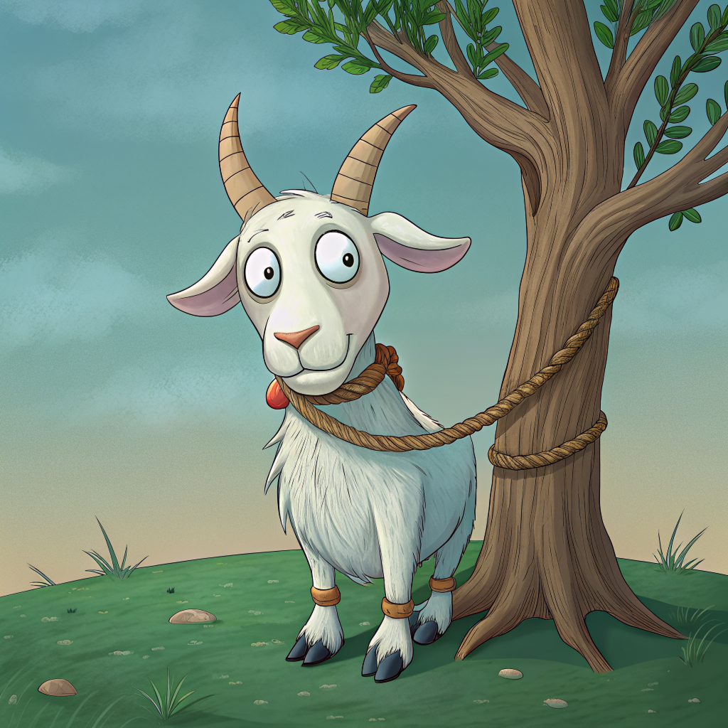
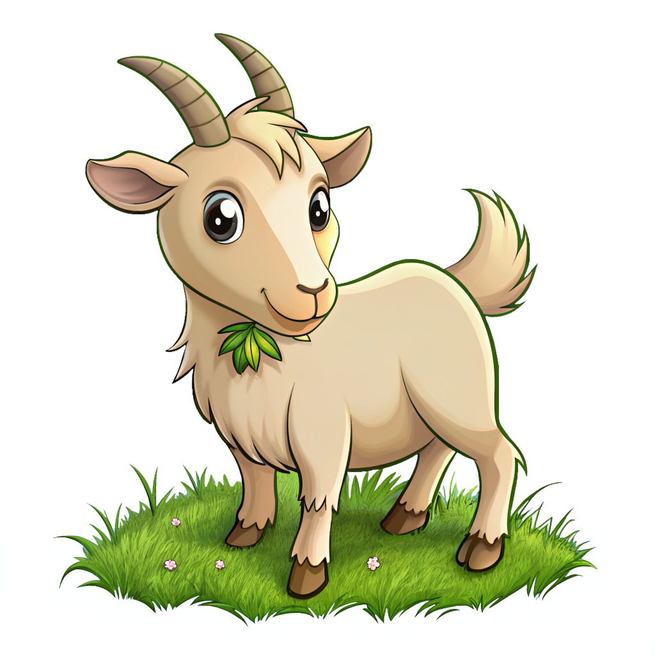
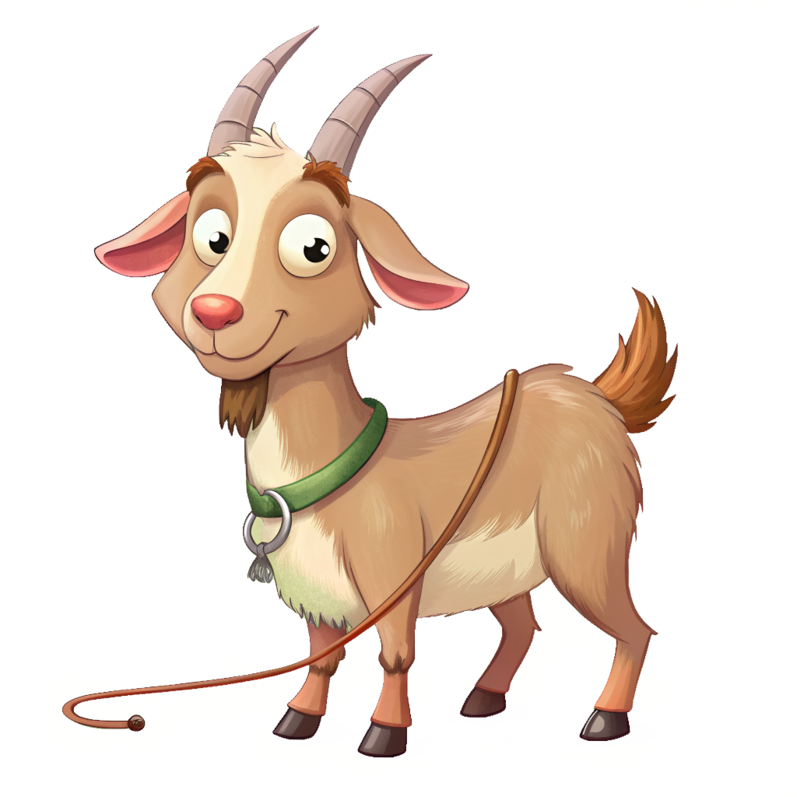
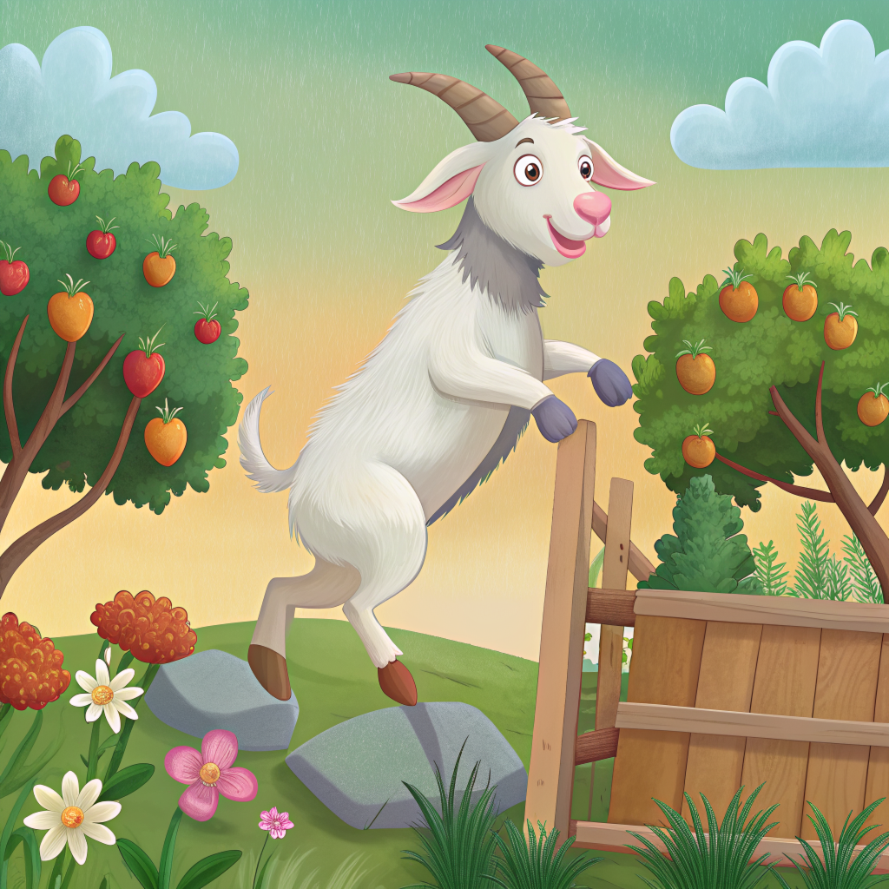

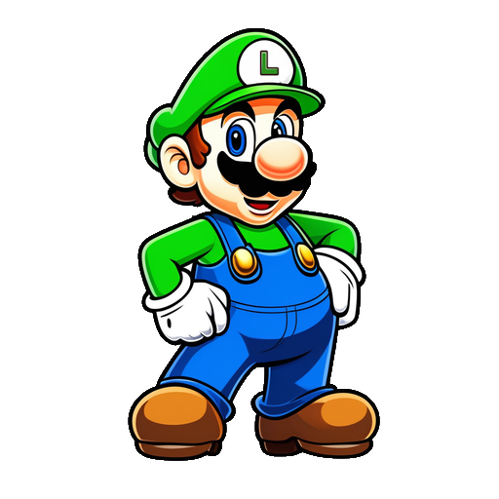
Za-za-za, za-za-za – tu przywiązana koza
Zy-zy-zy, zy-zy-zy – mało trawy dla kozy
Za-za-za, za-za-za – na płot wspina się koza
Zu-zu-zu, zu-zu-zu – przywiązaliśmy tę kozę tu
Za-za-za, za-za-za – już przywiązana koza…

